Slide 1
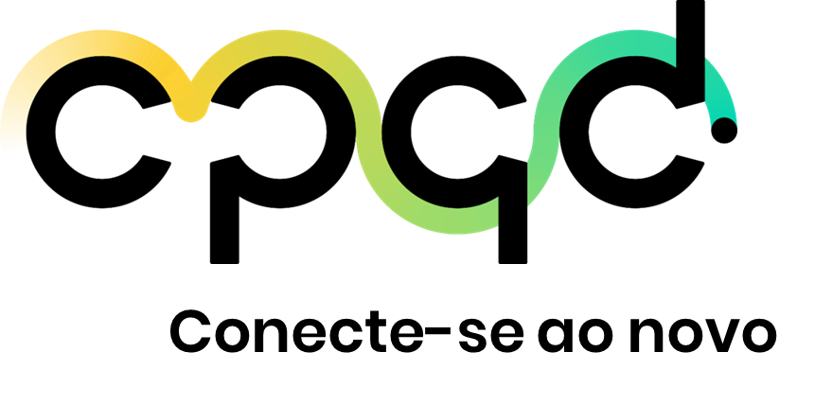
Identidade Digital Descentralizada
Confiança e Segurança
no contexto da
Economia Baseada em Dados

Slide 2
SOMOS
O CPQD
Somos a inovação orientada ao mercado.
Somos referência em tecnologias emergentes.
Somos capazes de criar soluções para superar os desafios
de mundo em constante transformação digital.

Slide 3
Protagonismo em Identidade Digital Descentralizada

Slide 4
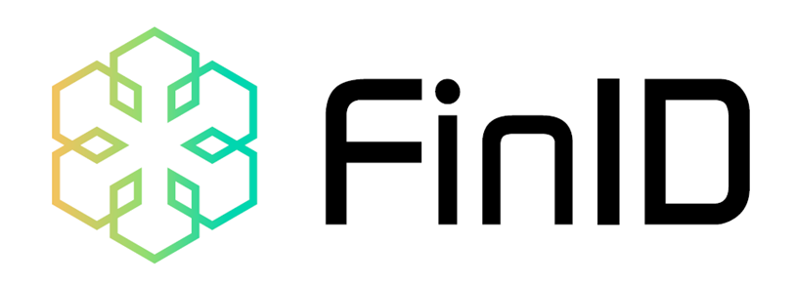
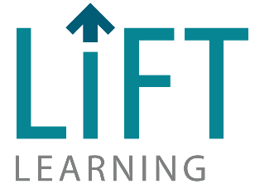
Ministério da Economia: Gov_ID Possibilitar acesso aos serviços de governo digital com mais segurança e menos fricção
LIFT 2019: Desenvolvimento de Identidade digital descentralizada (Fin ID) para o setor financeiro.
LIFT 2020: Registro de Consentimento Seguro e Identificável em Blockchain (RegConID) para o Open Banking.
LIFT 2022: CPQD, ClearSale e Mercado Bitcoin desenvolveram solução de “Deliver X Payment – DvP” de ativos nativamente digitais, com foco em criptoativos.
CPQD | Histórico em Identidade Digital Descentralizada

Slide 5
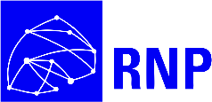
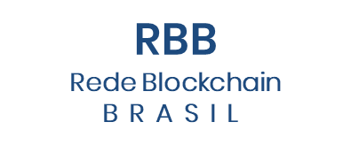
Coordenação da implantação da rede Testnet IDD no Brasil.
Membro do CT-Blockchain da RNP.
Coordenação do grupo de ID da Rede Blockchain Brasil do BNDES.
Membros associados no projeto Hyperledger da Linux Foundation.
Nó validador da rede Sovrin.
CPQD | Histórico em Identidade Digital Descentralizada

Slide 6
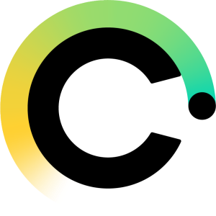
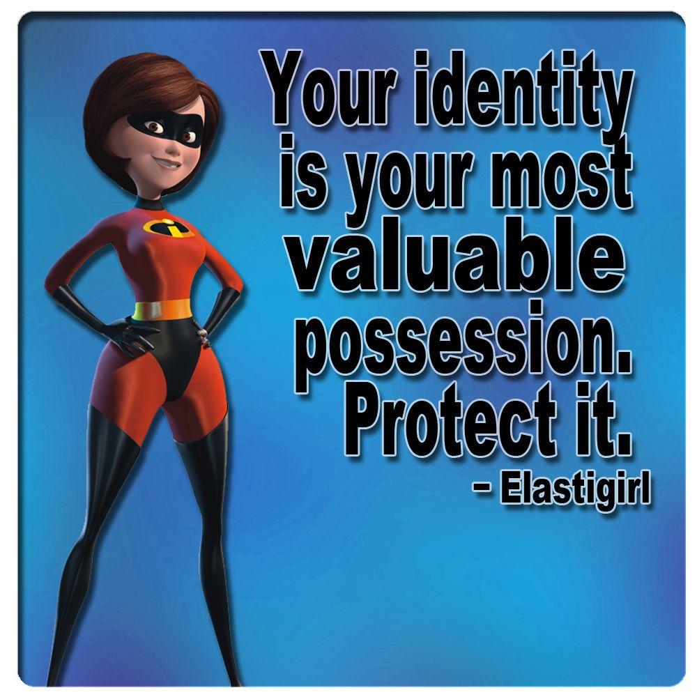
Notes:
Aparência - Nome - Documento - Foto
1 Bi nao possuem identidade
https://www.trulioo.com/blog/infographic-the-history-of-id-verification/

Slide 7
A Identidade antes da Internet
Notes:
Aparência - Nome - Documento - Foto
1 Bi nao possuem identidade
https://www.trulioo.com/blog/infographic-the-history-of-id-verification/

Slide 8
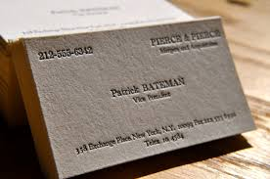
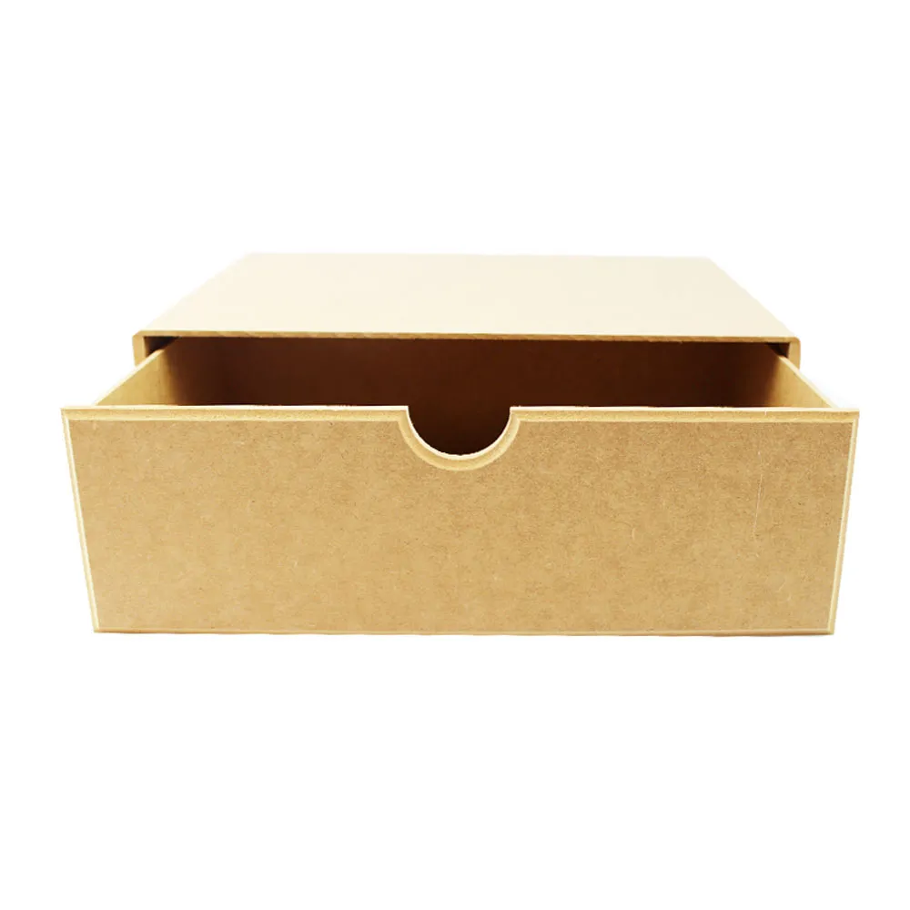
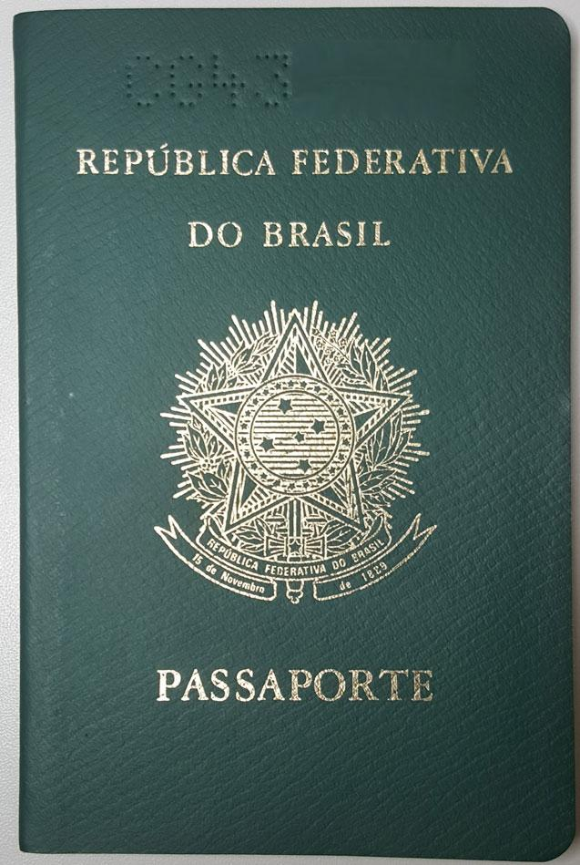
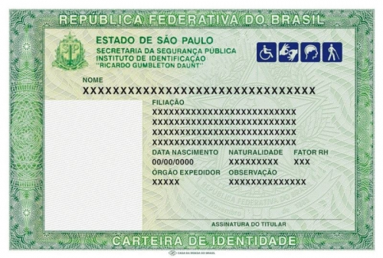
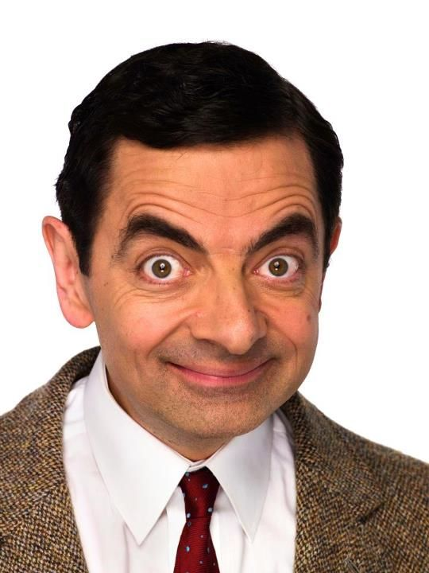
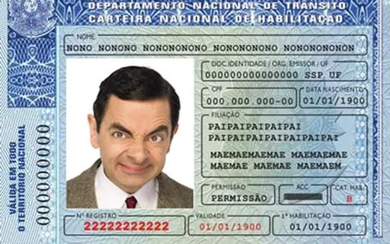
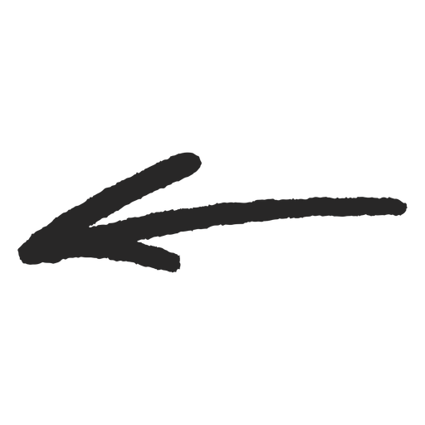
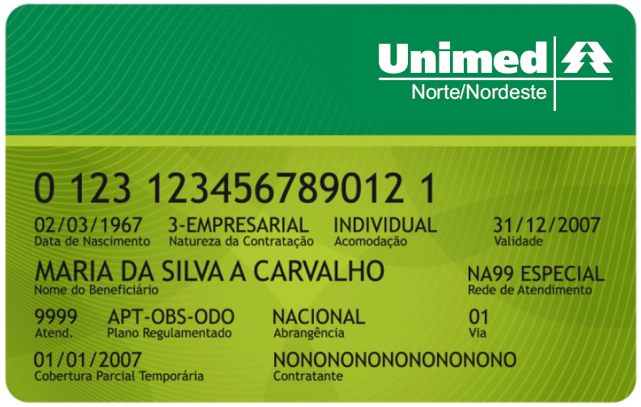
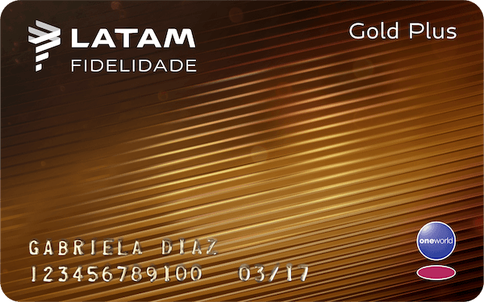
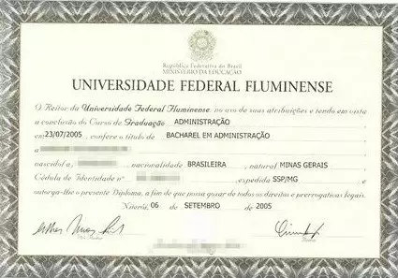
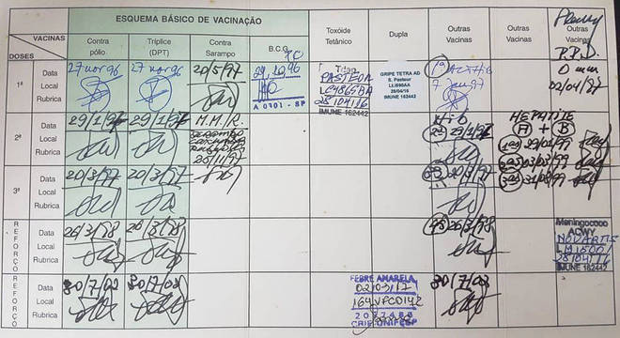
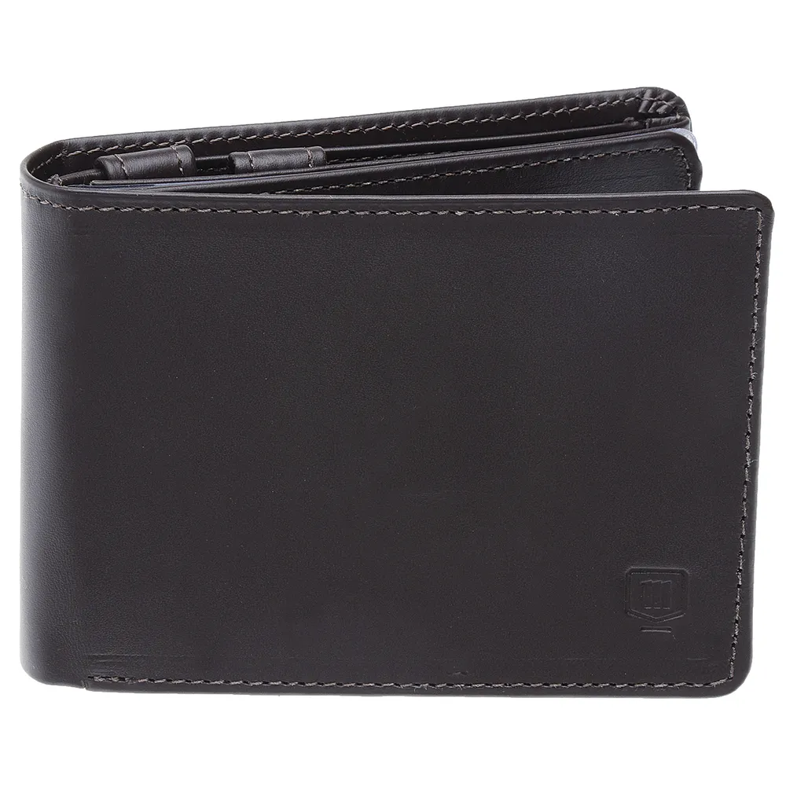
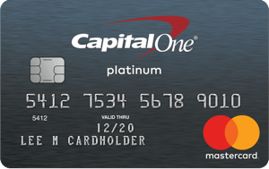
Credenciais pessoais
Variedade
Contexto
Tecnologia
Reuso
Pluralidade
Credibilidade
Controle
Privacidade

Slide 9
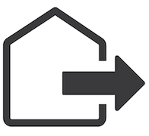
O triângulo da confiança
PORTADOR
Confiança
EMISSOR
VERIFICADOR
Estrutura de governança
Autoridade
Notes:
Emissor e verificador podem ser a mesma organização

Slide 10
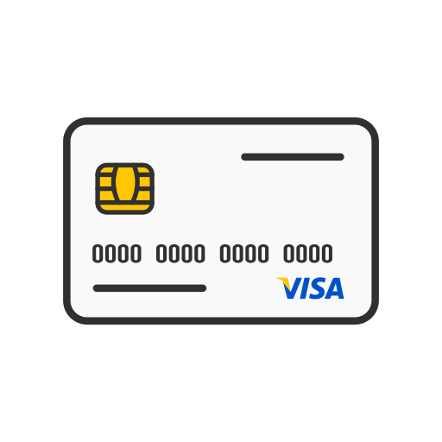
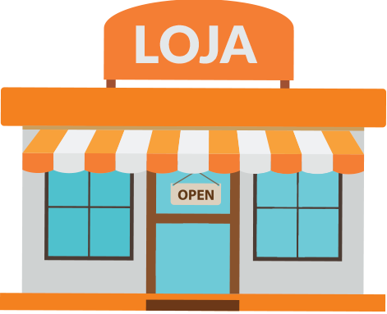
O triângulo da confiança na prática
Bank
Bank
Confiança
Estrutura de governança
Notes:
Emissor e verificador podem ser a mesma organização

Slide 11
A Identidade no tempo da Internet
… e a crise da confiança
Notes:
Aparência - Nome - Documento - Foto
1 Bi nao possuem identidade
https://www.trulioo.com/blog/infographic-the-history-of-id-verification/

Slide 12
Identidade Digital
Pagamentos e monetização de dados
Experiência de usuário
Risco e compliance
Identidade
Digital
Confiança e segurança
Segurança Cibernética
Marketing
Notes:
A situação permanece até hoje

Slide 13
A jornada da Identidade Digital
Cadeia de suprimentos
Governo e legal
Saúde
Educação
Mídia e Telecom
Financeiro
Serviços sob demanda
Impacto na indústria
Estamos aqui
Tempo ao longo da jornada
Notes:
A situação permanece até hoje

Slide 14
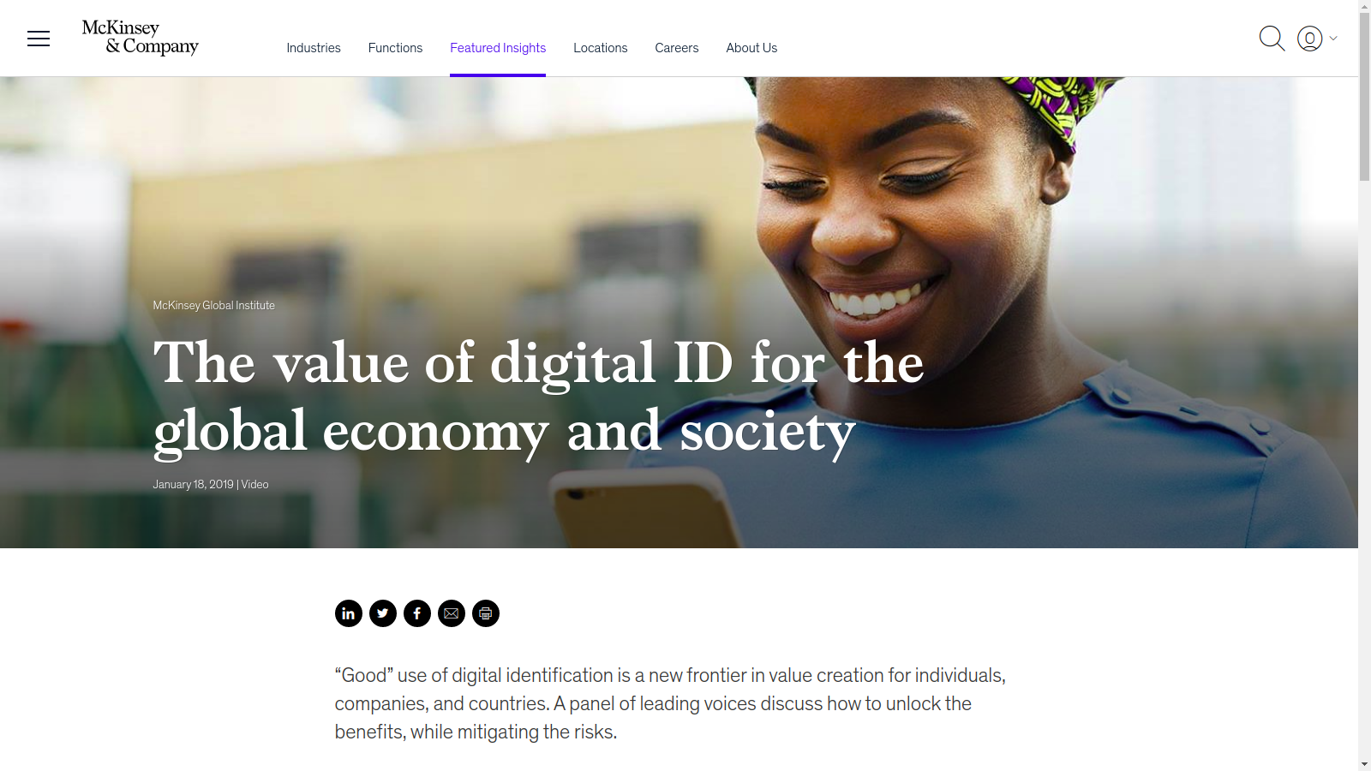
O valor da Identidade Digital
Empodera o indivíduo como:
trabalhador
consumidor
empreendedor
contribuinte
beneficiário de serviços públicos
usuário de serviços digitais
No Brasil a Identidade Digital pode criar um valor econômico correspondente a 13% do PIB em 2030
https://www.mckinsey.com/business-functions/mckinsey-digital/our-insights/digital-identification-a-key-to-inclusive-growth
Notes:
Identidade digital é a chave da transformação digital
Tecnologia “dual” - pode servir para o bem ou para o mal

Slide 15
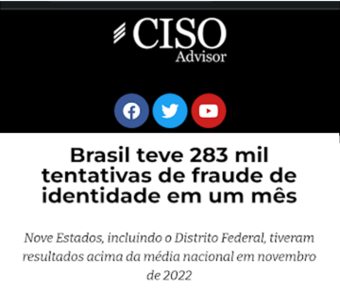
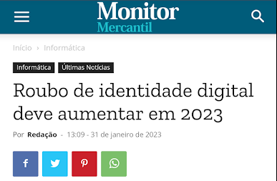
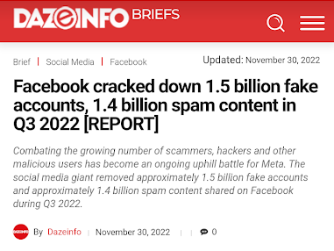
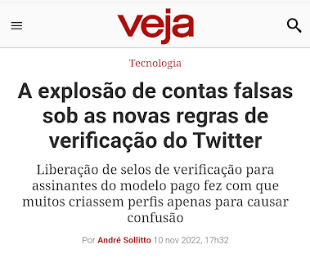
A IMPORTÂNCIA DA IDENTIDADE DIGITAL SEGURA

Slide 16
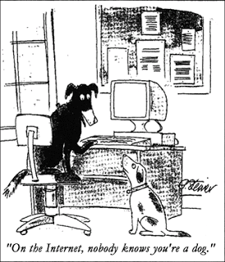
A Internet sem a Identidade
The company [Facebook] said it deleted about 2.2 billion fake accounts in the first three months of 2019
https://www.digitaltrends.com/social-media/why-fake-social-media-accounts-will-haunt-us
The New Yorker em 5 de julho de 1993
Notes:
A situação permanece até hoje

Slide 17
A identidade no modelo Centralizado
Fragmentação (10s to 100s login)
Alvo para hackers
Custo e risco para o provedor do Serviço Digital
Falsas identidades
Roubo de identidade
Seu login é “propriedade” do Servidor
…
Além dos infinitos cadastros de nome, sobrenome, endereço, comprovantes, etc
Serviço Digital
login
A “experiência da identidade” é a pior experiência de usuário na Internet
Notes:
o login nasceu em torno de 1960, bem antes da Internet
baseado em padroes: https, SSL, TLS

Slide 18
A identidade no modelo Federado
IDP
Identity Provider
Serviço Digital
login
Melhor experiência de usuário
Ainda mais poder concentrado nos IDP
Notes:
baseado em padrões: SAML (Security Assertion Markup Language), OAUTH, OpenID
reforça a surveillance economy

Slide 19
A nova era da Identidade Digital
… e o re-estabelecimento da confiança
Notes:
Aparência - Nome - Documento - Foto
1 Bi nao possuem identidade
https://www.trulioo.com/blog/infographic-the-history-of-id-verification/

Slide 20
O futuro da Identidade Digital
Alto
Controle
(Privacidade)
Baixo
Descentralizado
Privacidade
Portabilidade
Persistência
Pessoalidade
Federado
Centralizado
Baixo Alto
Portabilidade
Notes:
Portavel em varios contextos

Slide 21
O futuro da Identidade Digital
O melhor da Identidade pré-Internet
(governança, controle do usuário/consentimento, pluralidade)
+
O melhor entre os padrões e as tecnologias emergentes da Internet
Notes:
Portavel em varios contextos

Slide 22
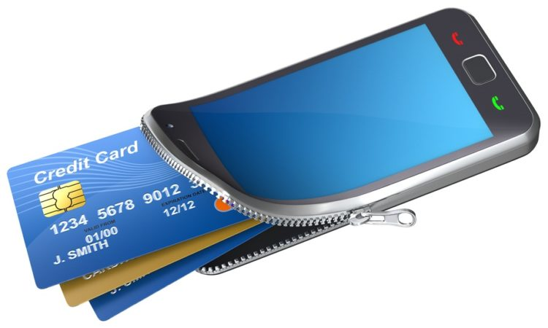
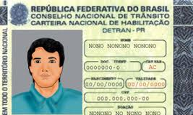
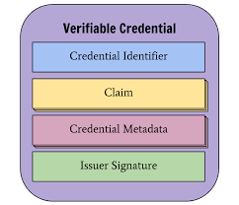
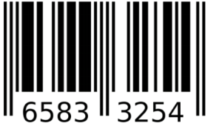
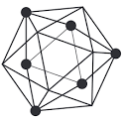
O triângulo da confiança no mundo digital
WALLET
PORTADOR
Credencial
Prova
EMISSOR
VERIFICADOR
VERIFIABLE CREDENTIALS (VC)
DECENTRALISED IDENTIFIERS (DIDs)
DISTRIBUTED LEDGER (BLOCKCHAIN)
Notes:
O Emissor escreve seu DID no Blockchain
Assina a Credencial
O Portador armazena a Credencial na carteira (wallet)
O Portador apresenta a prova da Credencial
O Verificador lê o Blockchain e verifica
Origem da Credencial (Emissor)
Integridade da Credencial
Dono da Credencial (Portador)
Validade da Credencial
ZKP e selective disclosure

Slide 23
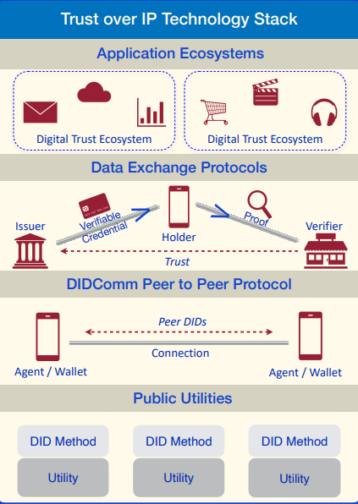
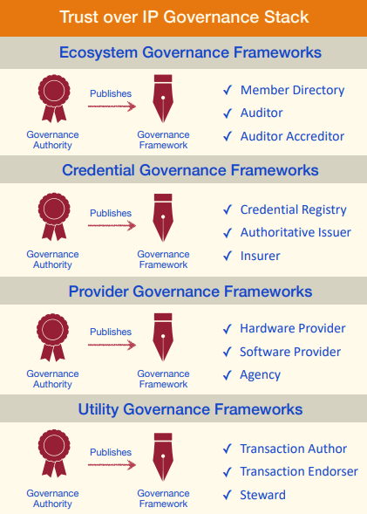
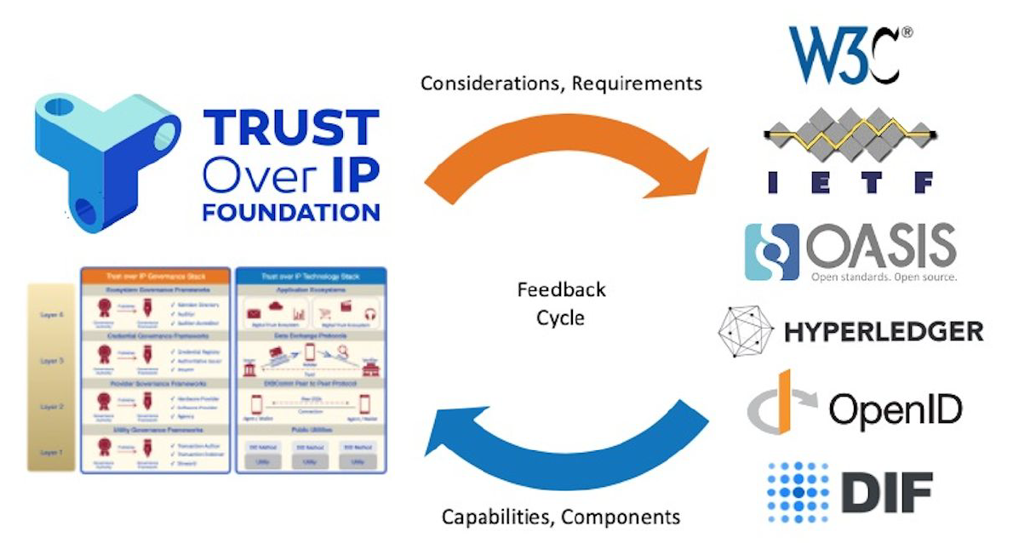
O metassistema de Identidade Descentralizada
Tecnologia
Padrões
Governança

Slide 24
Segurança
Blockchain permissionado (Layer 1)
DIDs são criados e associados a chave criptográficas (Layer 1)
DKMS e DPKI seguem padrões e práticas internacionais (Layer 1)
A comunicação peer-to-peer entre DIDs é criptografada (Layer 2)
As credenciais digitais são assinadas e verificadas criptograficamente (Layer 3)
O Wallet utiliza recursos dedicados para gerenciamento de chave (ex. secure enclave) (Layer 4)
O Wallet possui baixa atratividade para hackers

Slide 25
Características do metassistema
Centrado no usuário
Privacidade e Segurança
by-design
Aberto
Interoperabilidade
Aplicações
Ecossistemas de negócios
Modelos de negócios
Descentralizado
Escalável
BLOCKCHAIN

Slide 26
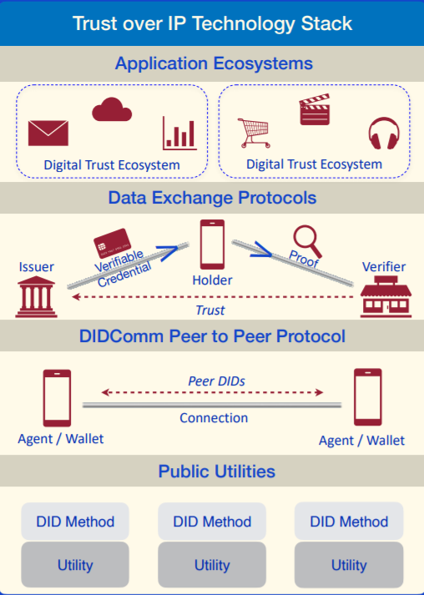
Aplicações
Todos
Gerenciamento de identidade e acesso (Identity and Access Management)
Governo
Identidade única e a jornada do cidadão
Identidade e a jornada das empresas
Financeiro, telecom
KYC, onboarding (pessoas e empresas)
Educação
Diploma, curriculum, treinamento
Saúde
Prontuário, exames, vacinas, pesquisa
Agro
Certificação de produtores
Muitos outros exemplos em https://www.w3.org/TR/vc-use-cases/
Notes:
Portável entre contextos
Potential GREAT UX
No honeypots for hackers
Reduced cost of identity maintenance
Reduce false identities / false data

Slide 27
Aplicação no mercado de
saúde
Registro médico eletrônico: permite aos pacientes reutilizar suas informações médicas com os profissionais de saúde de sua escolha
Privacidade e vazamento de dados: garantia de que apenas profissionais de saúde autorizados tenham acesso às informações dos pacientes
Prescrições eletrônicas: criar um sistema de prescrições eletrônicas mais seguro e eficiente, permitindo que os médicos prescrevam medicamentos digitalmente e que os pacientes as utilizem de forma segura
Resultados de testes e atestados: Credenciais Verificáveis podem ser utilizadas para garantir a origem e autenticidade dos resultados e atestados médicos compartilhados com as pessoas e empresas autorizadas
Credencial de classe profissional: garantir a autenticidade do registro dos profissionais da área da saúde (CRM, Crefito, CRP etc) para evitar fraudes e aumentar a confiança entre profissionais e pacientes

Slide 28
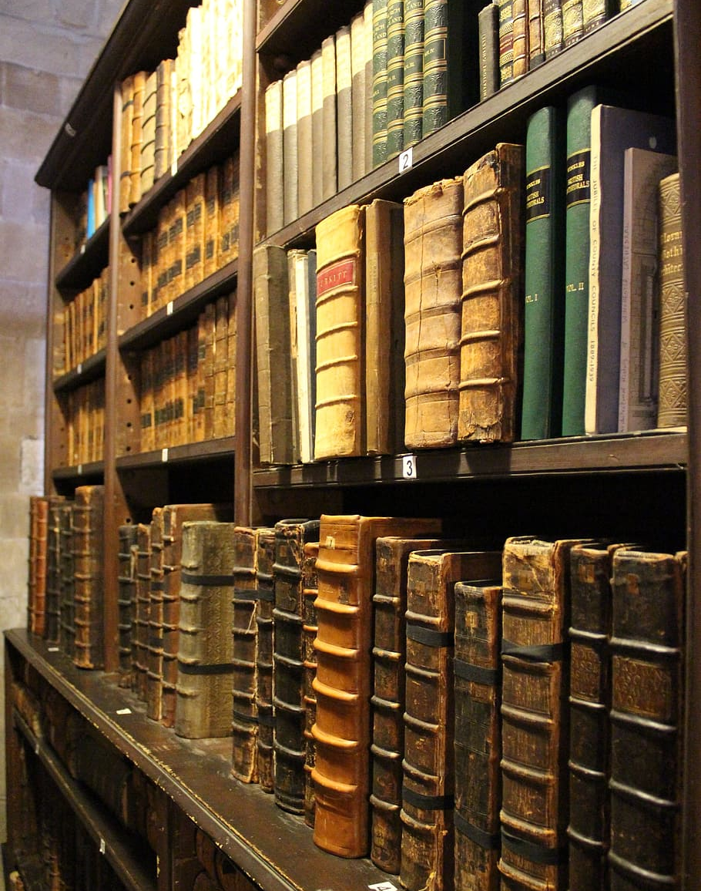
Aplicação no mercado de
educação
Diplomas digitais: diplomas digitais seguros e portáteis, geração de provas sobre a formação em processos seletivos com eficiência e confiança.
Histórico escolar: criação de registro acadêmico seguro e imutável, permitindo aos alunos que controlem seu histórico escolar e gerem provas sobre seu desempenho acadêmico.
Carteiras estudantis: carteira estudantil digital segura e a prova de fraudes.
Autenticação e-class: autenticar a identidade dos alunos em ambientes de ensino remoto, ajudando a evitar fraudes e proteger a integridade acadêmica.
Processos com 1 clique: criação de processos rápidos, como matrícula, validação de créditos etc, com segurança e reutilizando credenciais de outras instituições confiáveis.

Slide 29
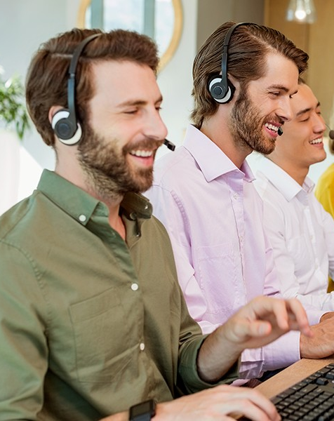
Fraude do falso funcionário
A Fraude do "Falso-Funcionário" se sofisticou nos últimos tempos e se deve ao fato de o cliente não ter um mecanismo seguro para autenticar o banco, isto é, validar a identidade de quem está falando em nome da instituição
Essa fraude gera prejuízos tanto por causa do golpe, mas também por minar a confiança do cliente e impedir que negócios sejam realizados
A Identidade Descentralizada pode ser aplicada para gerar provas da identidade e papel do funcionário para o cliente por meio do App Bank, permitindo que o cliente garanta que está falando com um funcionário do Banco.

Slide 30
Benefícios
Para o usuário
Conveniência
Controle
Privacidade
Segurança
Inclusão
Para a empresa
- Fraudes
KYC
UX
Segurança
Conformidade
Receita

Slide 31
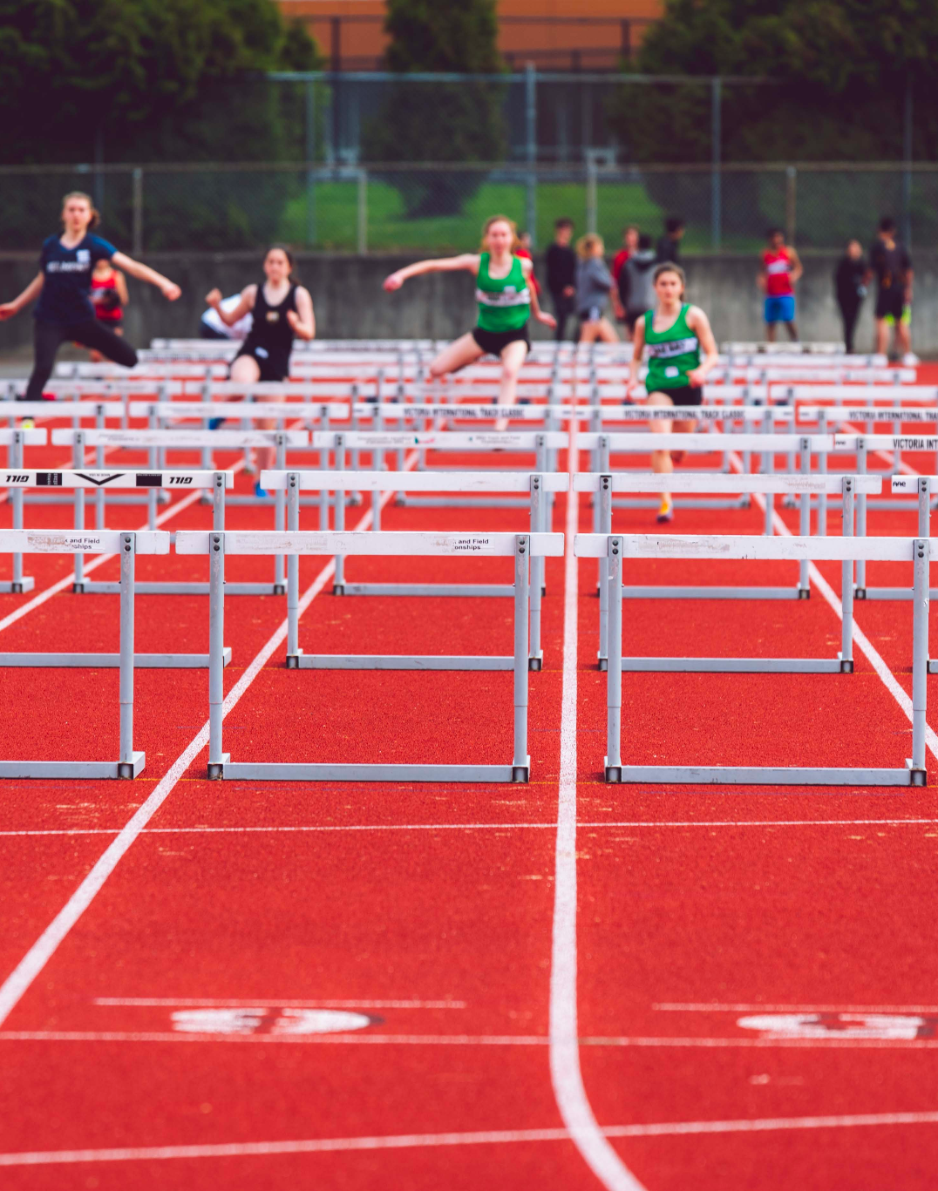
Desafios
Conscientização do público em geral sobre os benefícios da IDD.
Formação de ecossistemas amplos, com instituições que irão emitir e verificar credenciais.
Necessidade de carteiras digitais de documentos com ampla penetração entre o público em geral --o que envolve custos elevados de desenvolvimento e marketing.
Apesar dos padrões e protocolos, continuamos sem ontologia e semântica padronizada para os dados.

Slide 32
O que mais importa em IDD?
Notes:
Aparência - Nome - Documento - Foto
1 Bi nao possuem identidade
https://www.trulioo.com/blog/infographic-the-history-of-id-verification/

Slide 33
Pessoas
As pessoas são os maiores beneficiados pela IDD.
A IDD é construída por uma comunidade vasta e diversa, composta por indivíduos que acreditam em uma internet mais democrática e inclusiva.
São as pessoas que pesquisam, desenvolvem, divulgam e adotam essa tecnologia inovadora.
São as pessoas que, finalmente, assumem o controle sobre suas próprias identidades.

Slide 34
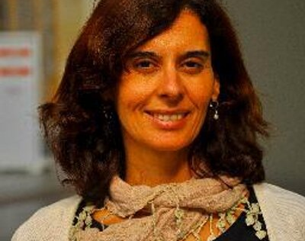
Obrigado,
Prof. Fabíola!

Slide 35
Conecte-se ao novo
Fernando Marino
Gerente de Soluções
Cel.: +55 19 99769-0100
fmarino@cpqd.com.br
www.cpqd.com.br

